Slide 1





Chào mừng các em đến với
tiết Tự nhiên và Xã hội

Slide 2

1
Mở đầu
Các hoạt động:
2
Hình thành kiến thức
3
Luyện tập
4
Tổng kết – dặn dò

Slide 3
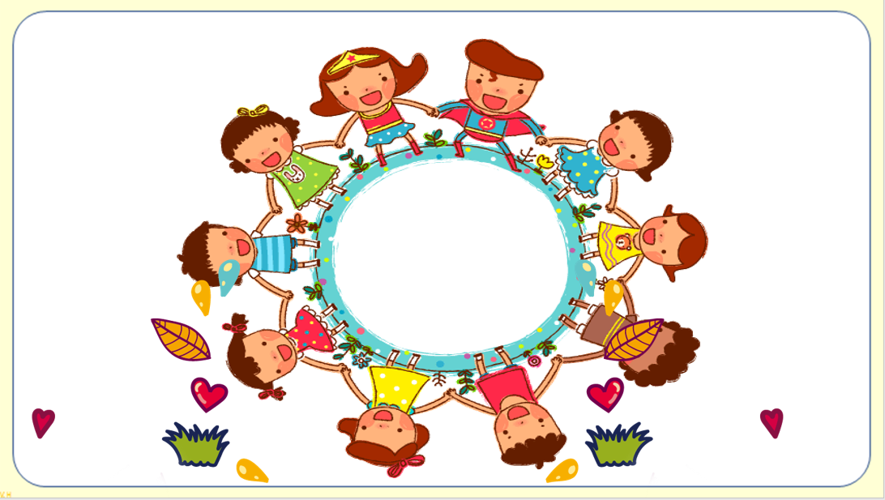
MỞ ĐẦU

Slide 4
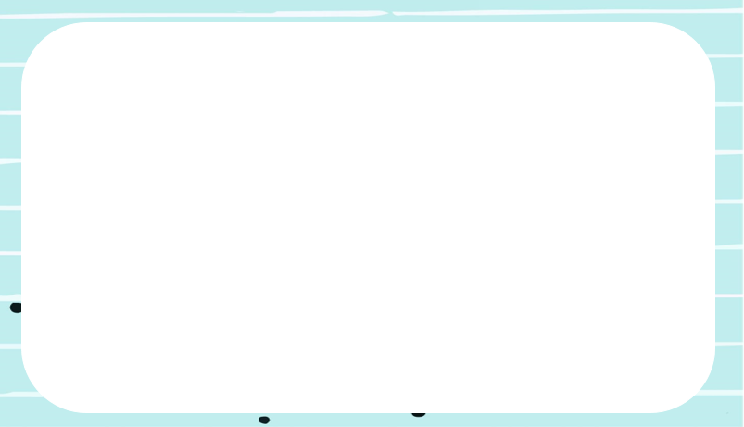

Điều gì sẽ xảy ra với thức ăn khi chúng ta ăn thức ăn vào cơ thể?

Slide 5
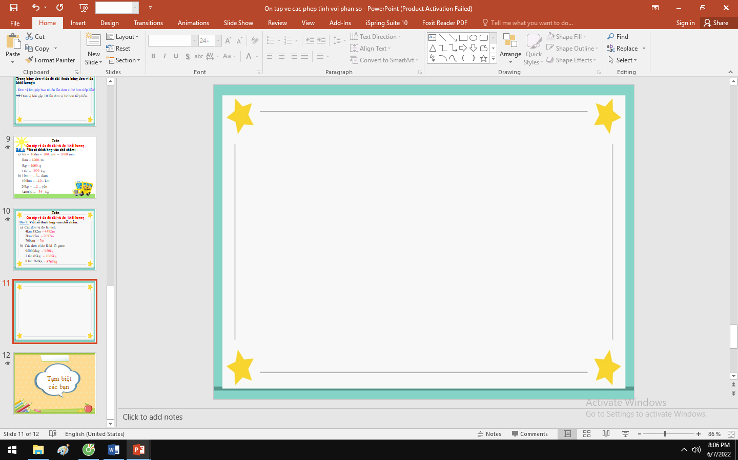
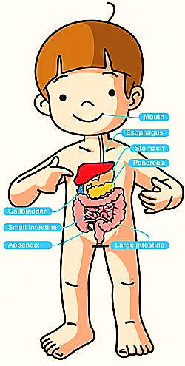
BÀI 18: CƠ QUAN TIÊU HÓA
CHỦ ĐỀ 5: CON NGƯỜI VÀ SỨC KHỎE

Slide 6
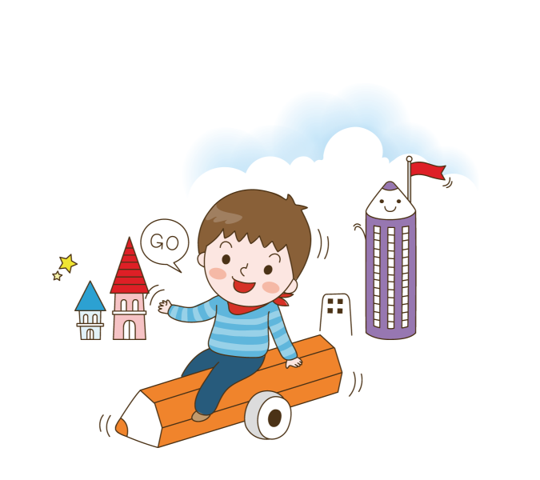



TIẾT 1

Slide 7
HÌNH THÀNH
KIẾN THỨC

Slide 8



HOẠT ĐỘNG 1
CÁC BỘ PHẬN CỦA
CƠ QUAN TIÊU HÓA

Slide 9
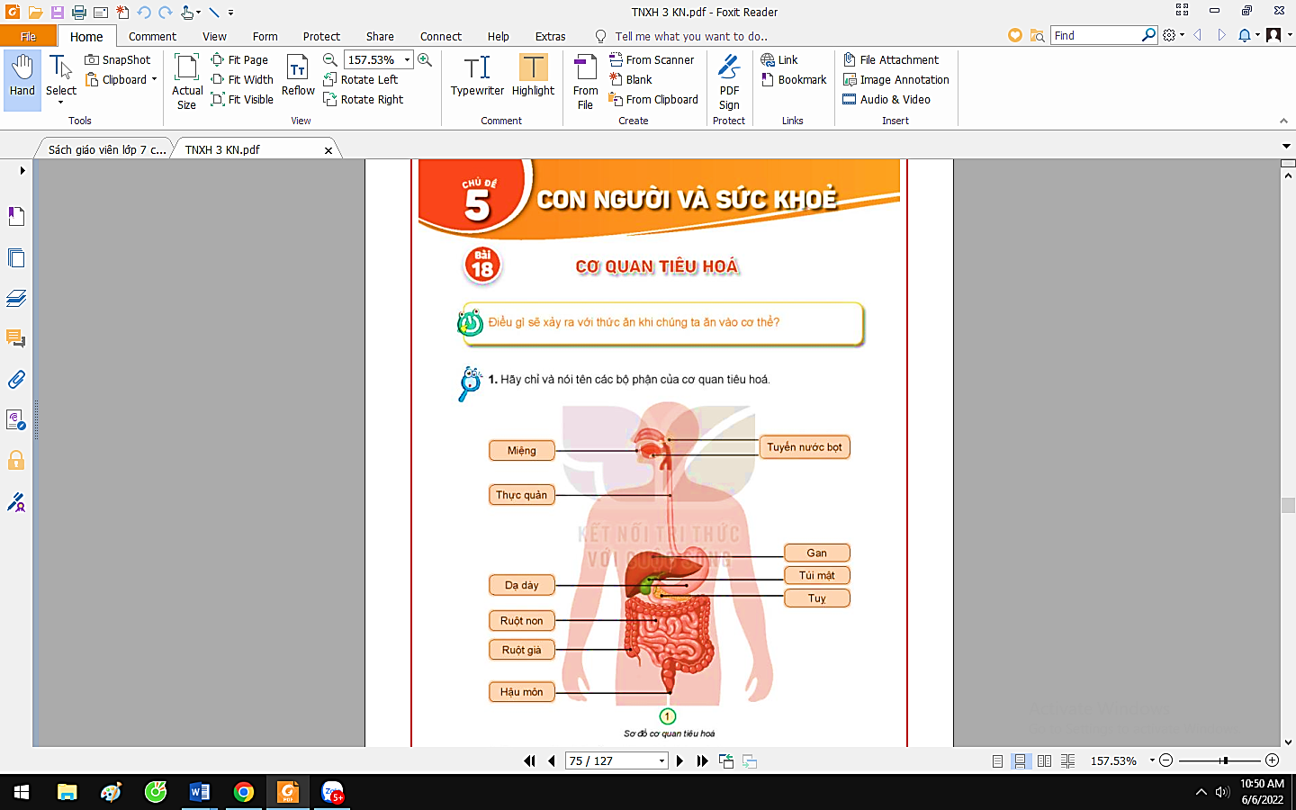

Thảo luận nhóm 2
THỜI GIAN
3 : 00
2 : 59
2 : 58
2 : 57
2 : 56
2 : 55
2 : 54
2 : 53
2 : 52
2 : 51
2 : 50
2 : 49
2 : 48
2 : 47
2 : 46
2 : 45
2 : 44
2 : 43
2 : 42
2 : 41
2 : 40
2 : 39
2 : 38
2 : 37
2 : 36
2 : 35
2 : 34
2 : 43
2 : 32
2 : 31
2 : 30
2 : 29
2 : 28
2 : 27
2 : 26
2 : 25
2 : 24
2 : 23
2 : 22
2 : 21
2 : 20
2 : 19
2 : 18
2 : 17
2 : 16
2 : 15
2 : 14
2 : 13
2 : 12
2 : 11
2 : 10
2 : 09
2 : 08
2 : 07
2 : 06
2 : 05
2 : 04
2 : 03
2 : 02
2 : 01
2 : 00
1 : 59
1 : 58
1 : 57
1 : 56
1 : 55
1 : 54
1 : 53
1 : 52
1 : 51
1 : 50
1 : 49
1 : 48
1 : 47
1 : 46
1 : 45
1 : 44
1 : 43
1 : 42
1 : 41
1 : 40
1 : 39
1 : 38
1 : 37
1 : 36
1 : 35
1 : 34
1 : 33
1 : 32
1 : 31
1 : 30
1 : 29
1 : 28
1 : 27
1 : 26
1 : 25
1 : 24
1 : 23
1 : 22
1 : 21
1 : 20
1 : 19
1 : 18
1 : 17
1 : 16
1 : 15
1 : 14
1 : 13
1 : 12
1 : 11
1 : 10
1 : 09
1 : 08
1 : 07
1 : 06
1 : 05
1 : 04
1 : 03
1 : 02
1 : 01
1 : 00
0 : 59
0 : 58
0 : 57
0 : 56
0 : 55
0 : 54
0 : 53
0 : 52
0 : 51
0 : 50
0 : 49
0 : 48
0 : 47
0 : 46
0 : 45
0 : 44
0 : 43
0 : 42
0 : 41
0 : 40
0 : 39
0 : 38
0 : 37
0 : 36
0 : 35
0 : 34
0 : 43
0 : 32
0 : 31
0 : 30
0 : 29
0 : 28
0 : 27
0 : 26
0 : 25
0 : 24
0 : 23
0 : 22
0 : 21
0 : 20
0 : 19
0 : 18
0 : 17
0 : 16
0 : 15
0 : 14
0 : 13
0 : 12
0 : 11
0 : 10
0 : 09
0 : 08
0 : 07
0 : 06
0 : 05
0 : 04
0 : 03
0 : 02
0 : 01
0 : 00
HẾT GIỜ
Thảo luận và trả lời câu hỏi sau:
Hãy chỉ và nói tên các bộ phận của cơ quan tiêu hóa.

Slide 10

HOẠT ĐỘNG 2
MỞ RỘNG KIẾN THỨC

Slide 11
Tuyến tiêu hóa
Cơ quan tiêu hóa
Hậu môn
Miệng
Ống tiêu hóa
Ruột già
Thực quản
Ruột non
Dạ dày

Slide 12



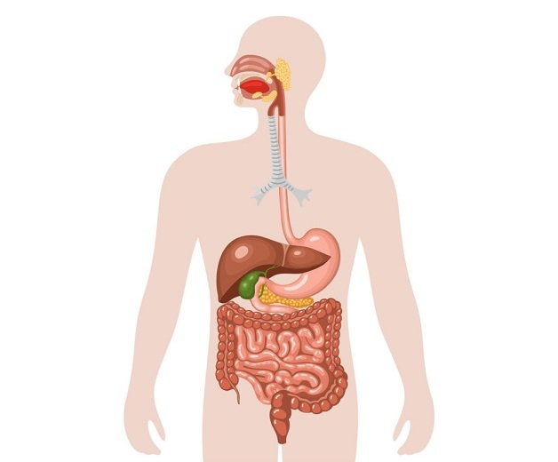

Miệng
Dài đến 7 mét,
gấp 4 lần chiều cao
của người trưởng thành
Hậu môn

Slide 13
Dạ dày là thành phần phình to nhất của ống tiêu hóa, làm thành cái túi có thể tích khoảng 1200 xăng-ti-mét khối.
Thực quản là một ống dài khoảng 25 xăng-ti-mét.

Slide 14
Ruột non là phần dài nhất của ống tiêu hóa, dài từ 4 đến 6 mét ở người trưởng thành.
Ruột già dài khoảng 1-1,5 mét.

Slide 15
Gan
Tuyến nước bọt
Túi mật
Tuyến tiêu hóa
Tụy
Cơ quan tiêu hóa
Hậu môn
Miệng
Ống tiêu hóa
Ruột già
Thực quản
Ruột non
Dạ dày

Slide 16




LUYỆN TẬP

Slide 17

HOẠT ĐỘNG 1
GHÉP CÁC THẺ CHỮ THÍCH HỢP VÀO SƠ ĐỒ CƠ QUAN TIÊU HÓA

Slide 18

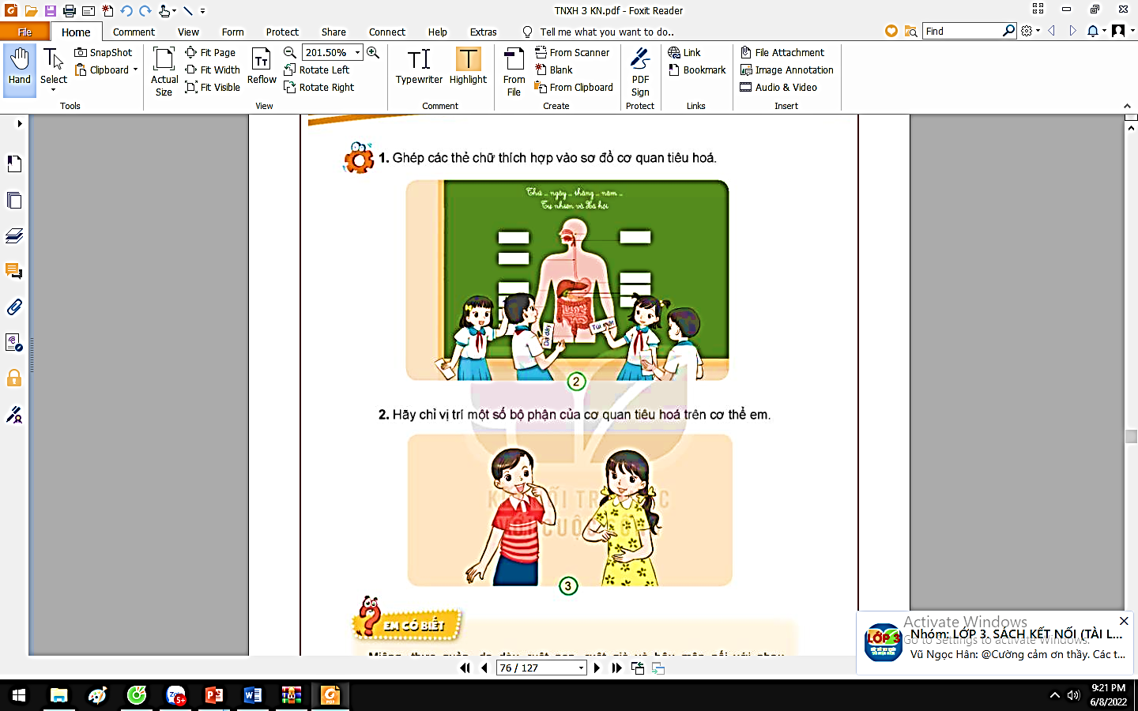
1. Ghép các thẻ chữ thích hợp vào sơ đồ cơ quan tiêu hóa.

Slide 19

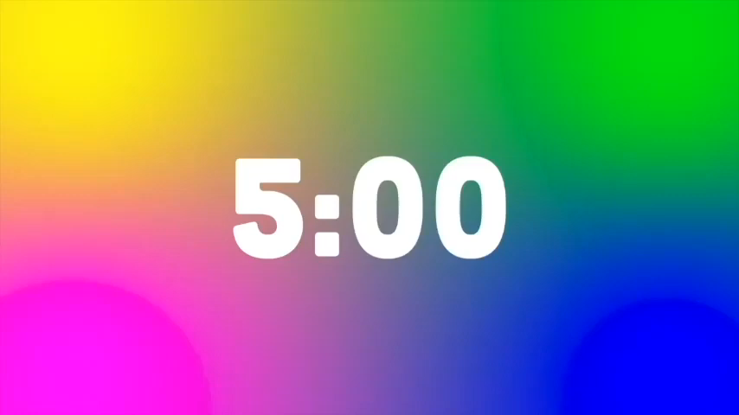
Làm việc theo nhóm 4
+ Viết tên các bộ phận của cơ quan tiêu hóa vào bộ tranh.
+ Chia sẻ với các bạn trong nhóm về tên các bộ phận của cơ quan tiêu hóa trong cơ thể vừa hoàn thành.

Slide 20


CHIA SẺ TRƯỚC LỚP

Slide 21
HOẠT ĐỘNG 2
VỊ TRÍ MỘT SỐ BỘ PHẬN
CỦA CƠ QUAN TIÊU HÓA TRÊN CƠ THỂ EM

Slide 22
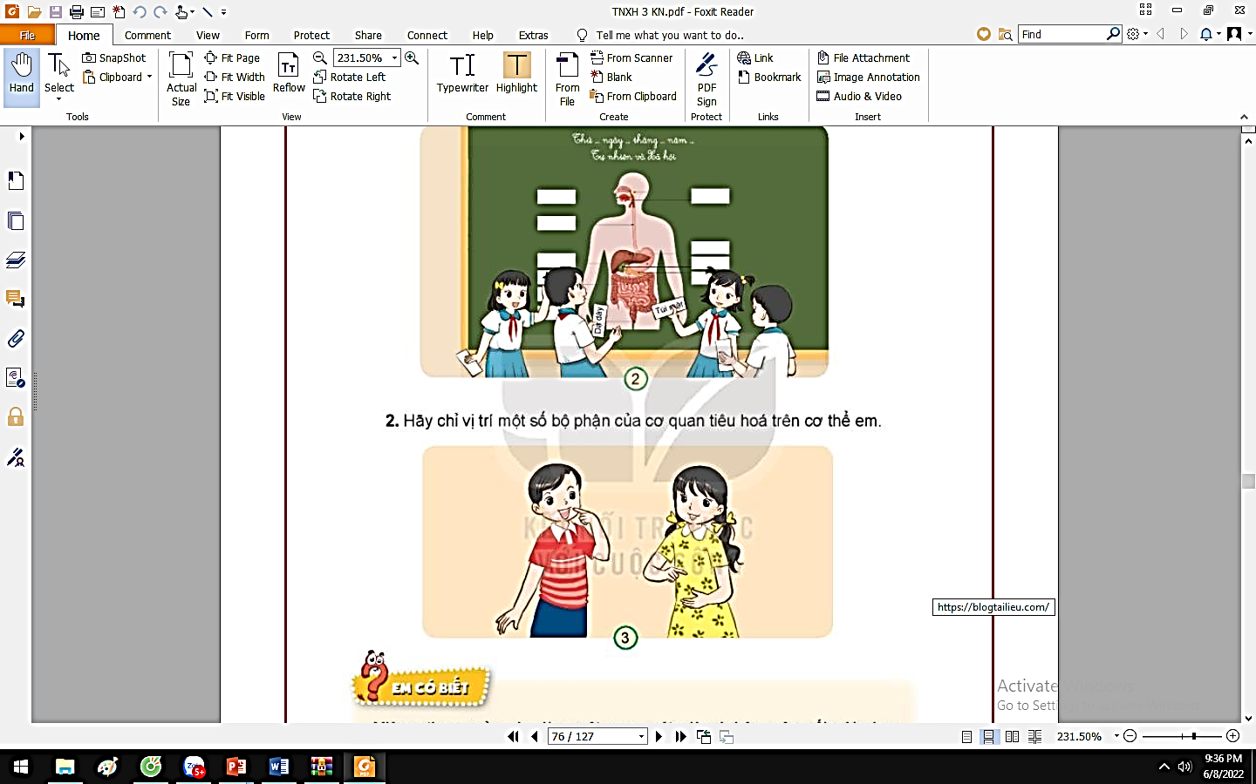
2. Hãy chỉ vị trí một số bộ phận của cơ quan tiêu hóa trên cơ thể em.

Slide 23

THẢO LUẬN NHÓM ĐÔI
Chỉ trên cơ thể một số bộ phận của cơ quan tiêu hóa theo sự cảm nhận vị trí của một số cơ quan vừa được học qua sơ đồ Hình 1.

Slide 24
CHIA SẺ TRƯỚC LỚP

Slide 25
TỔNG KẾT
DẶN DÒ

Slide 26





TẠM BIỆT VÀ HẸN GẶP LẠI!

